Slide 1


Slide 2
VIGILÂNCIA E JUÍZO
A CERTEZA DA SEGUNDA VINDA
  OBSERVAÇÃO DOS SINAIS
  PALAVRA VERDADEIRA
  O TEMPO DA SEGUNDA VINDA
JUÍZO SOBRE A TERRA
  COMO NOS DIAS DE NOÉ
  JUÍZO E SEPARAÇÃO
VIGILÂNCIA
PROFECIAS DE JESUS
PROFECIASDEJESUS.COM.BR

Slide 3
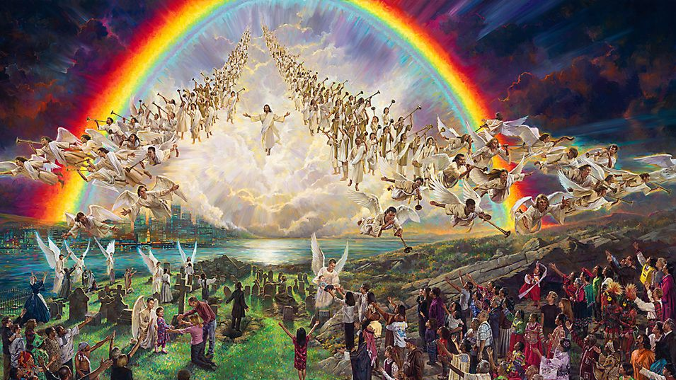

Slide 4
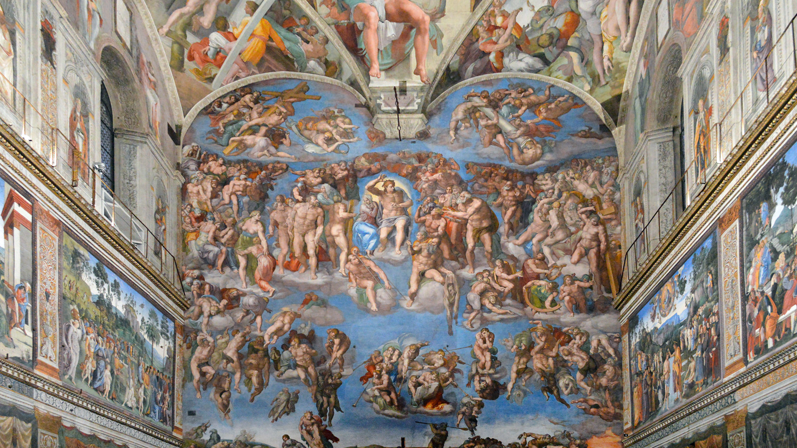
CAPELA SISTINA
Michelangelo, 1536 - 1541

Slide 5
A CERTEZA DA SEGUNDA VINDA
³²Aprendei, pois, a parábola da figueira: quando já os seus ramos se renovam e as folhas brotam, sabeis que está próximo o verão.
³³Assim também vós: quando virdes todas estas coisas, sabei que está próximo, às portas.
³⁴Em verdade vos digo que não passará esta geração sem que tudo isto aconteça.
³⁵Passará o céu e a terra, porém as minhas palavras não passarão.
³⁶Mas a respeito daquele dia e hora ninguém sabe, nem os anjos dos céus, nem o Filho, senão o Pai.
Mateus 24:32-36
Ap 22.7
Is 40.8
At 1.6,7
PROFECIAS DE JESUS
PROFECIASDEJESUS.COM.BR

Slide 6
JUÍZO SOBRE A TERRA
Gn 6.5-13
³⁷Pois assim como foi nos dias de Noé, também será a vinda do Filho do Homem.
³⁸Porquanto, assim como nos dias anteriores ao dilúvio comiam e bebiam, casavam e davam-se em casamento, até ao dia em que Noé entrou na arca,
³⁹e não o perceberam, senão quando veio o dilúvio e os levou a todos, assim será também a vinda do Filho do Homem.
⁴⁰Então, dois estarão no campo, um será tomado, e deixado o outro;
⁴¹duas estarão trabalhando num moinho, uma será tomada, e deixada a outra.
Mateus 24:37-41
Lc 17.22
PROFECIAS DE JESUS
PROFECIASDEJESUS.COM.BR

Slide 7
JUÍZO SOBRE A TERRA
²²A seguir, dirigiu-se aos discípulos: Virá o tempo em que desejareis ver um dos dias do Filho do Homem e não o vereis.
²³E vos dirão: Ei-lo aqui! Ou: Lá está! Não vades nem os sigais;
²⁴porque assim como o relâmpago, fuzilando, brilha de uma à outra extremidade do céu, assim será, no seu dia, o Filho do Homem.
²⁵Mas importa que primeiro ele padeça muitas coisas e seja rejeitado por esta geração.
²⁶Assim como foi nos dias de Noé, será também nos dias do Filho do Homem:
²⁷comiam, bebiam, casavam e davam-se em casamento, até ao dia em que Noé entrou na arca, e veio o dilúvio e destruiu a todos.
²⁸O mesmo aconteceu nos dias de Ló: comiam, bebiam, compravam, vendiam, plantavam e edificavam;
²⁹mas, no dia em que Ló saiu de Sodoma, choveu do céu fogo e enxofre e destruiu a todos.
³⁰Assim será no dia em que o Filho do Homem se manifestar.
³¹Naquele dia, quem estiver no eirado e tiver os seus bens em casa não desça para tirá-los; e de igual modo quem estiver no campo não volte para trás.
³²Lembrai-vos da mulher de Ló.
³³Quem quiser preservar a sua vida perdê-la-á; e quem a perder de fato a salvará.
³⁴Digo-vos que, naquela noite, dois estarão numa cama; um será tomado, e deixado o outro;
³⁵duas mulheres estarão juntas moendo; uma será tomada, e deixada a outra.
³⁶[Dois estarão no campo; um será tomado, e o outro, deixado.]
³⁷Então, lhe perguntaram: Onde será isso, Senhor? Respondeu-lhes: Onde estiver o corpo, aí se ajuntarão também os abutres.
Lucas 17:22-37
Gn 19.4-10
Gn 19.26
Gn 6.5-13
PROFECIAS DE JESUS
PROFECIASDEJESUS.COM.BR

Slide 8
JUÍZO SOBRE A TERRA
Por toda a Bíblia (66 livros) o tema do juízo é amplamente mencionado, este tema sugere que haverá um tempo em que Deus irá trazer a juízo toda a humanidade, todos terão de comparecer diante do tribunal de Deus.
LEI
LIVROS HISTORICOS
LIVROS SABDEDORIA
Levítico
Números
Deuteronômio
2 Samuel
2 Crônicas
Jó
Salmos
Eclesiastes
APOCALIPTICA
Daniel
Apocalipse
LIVROS PROFETAS
EVANGELHOS
CARTAS APOSTOLICAS
Isaías
Jeremias
Ezequiel
Amós
Sofonias
Miquéias ...
Mateus
Marcos
Lucas
João
Coríntios
Timóteo
Hebreus
Tiago
2 Pedro
1 João
Judas
PROFECIAS DE JESUS
PROFECIASDEJESUS.COM.BR

Slide 9
JUÍZO SOBRE A TERRA
  ¹³De tudo o que se tem ouvido, o fim é: Teme a Deus, e guarda os seus mandamentos; porque isto é o dever de todo o homem.
  ¹⁴Porque Deus há de trazer a juízo toda a obra, e até tudo o que está encoberto, quer seja bom, quer seja mau.
  Eclesiastes 12:13,14
  ³¹Porquanto tem determinado um dia em que com justiça há de julgar o mundo, por meio do homem que destinou; e disso deu certeza a todos, ressuscitando-o dentre os mortos.
  Atos 17:31
PROFECIAS DE JESUS
PROFECIASDEJESUS.COM.BR

Slide 10
JUÍZO SOBRE A TERRA
  ²⁶Mas o juízo será estabelecido, e eles tirarão o seu domínio, para o destruir e para o desfazer até ao fim.
  ²⁷E o reino, e o domínio, e a majestade dos reinos debaixo de todo o céu serão dados ao povo dos santos do Altíssimo; o seu reino será um reino eterno, e todos os domínios o servirão, e lhe obedecerão.
  Daniel 7:26,27
  ⁶E vi outro anjo voar pelo meio do céu, e tinha o evangelho eterno, para o proclamar aos que habitam sobre a terra, e a toda a nação, e tribo, e língua, e povo,
  ⁷Dizendo com grande voz: Temei a Deus, e dai-lhe glória; porque é vinda a hora do seu juízo. E adorai aquele que fez o céu, e a terra, e o mar, e as fontes das águas.
  Apocalipse 14:6,7
PROFECIAS DE JESUS
PROFECIASDEJESUS.COM.BR

Slide 11
VIGILÂNCIA
⁴²Portanto, vigiai, porque não sabeis em que dia vem o vosso Senhor.
⁴³Mas considerai isto: se o pai de família soubesse a que hora viria o ladrão, vigiaria e não deixaria que fosse arrombada a sua casa.
Mateus 24:42,43
³³Estai de sobreaviso, vigiai [e orai]; porque não sabeis quando será o tempo.
³⁴É como um homem que, ausentando-se do país, deixa a sua casa, dá autoridade aos seus servos, a cada um a sua obrigação, e ao porteiro ordena que vigie.
³⁵Vigiai, pois, porque não sabeis quando virá o dono da casa: se à tarde, se à meia-noite, se ao cantar do galo, se pela manhã;
³⁶para que, vindo ele inesperadamente, não vos ache dormindo.
³⁷O que, porém, vos digo, digo a todos: vigiai!
Marcos 13:33-37
Mt 28.38,41
PROFECIAS DE JESUS
PROFECIASDEJESUS.COM.BR

Slide 12
VIGILÂNCIA
³⁴Acautelai-vos por vós mesmos, para que nunca vos suceda que o vosso coração fique sobrecarregado com as consequências da orgia, da embriaguez e das preocupações deste mundo, e para que aquele dia não venha sobre vós repentinamente, como um laço.
³⁵Pois há de sobrevir a todos os que vivem sobre a face de toda a terra.
³⁶Vigiai, pois, a todo tempo, orando, para que possais escapar de todas estas coisas que têm de suceder e estar em pé na presença do Filho do Homem.
Lucas 21:34-36
Ti 2.28-32
PROFECIAS DE JESUS
PROFECIASDEJESUS.COM.BR

Slide 13
VIGILÂNCIA
  ¹Meus filhinhos, estas coisas vos escrevo, para que não pequeis; e, se alguém pecar, temos um Advogado para com o Pai, Jesus Cristo, o justo.
  ²E ele é a propiciação pelos nossos pecados, e não somente pelos nossos, mas também pelos de todo o mundo.
  1 João 2:1,2
PROFECIAS DE JESUS
PROFECIASDEJESUS.COM.BR

Slide 14
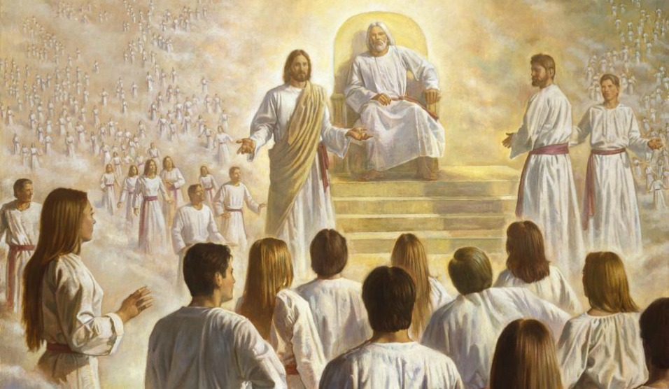

Slide 15
OS CUMPRIMENTOS DA PROFECIA
11/11 - Sinais da Segunda Vinda (Mt 24.1-28)
18/11 - Vigilância e Juízo (Mt 24.32-44)
25/11 - Vigilância e Fidelidade (Mt 24.45-51)
02/12 - Vigilância e Preparo (Mt 25.1-13)
09/12 - Vigilância e Trabalho (Mt 25.14-30)
16/12 - Vigilância e Testemunho (Mt 25.31-46)
23/12 - Segunda Vinda
PROFECIAS DE JESUS
PROFECIADDEJESUS.COM.BR

